Slide 1
TÊN MÔN HỌC

Slide 2
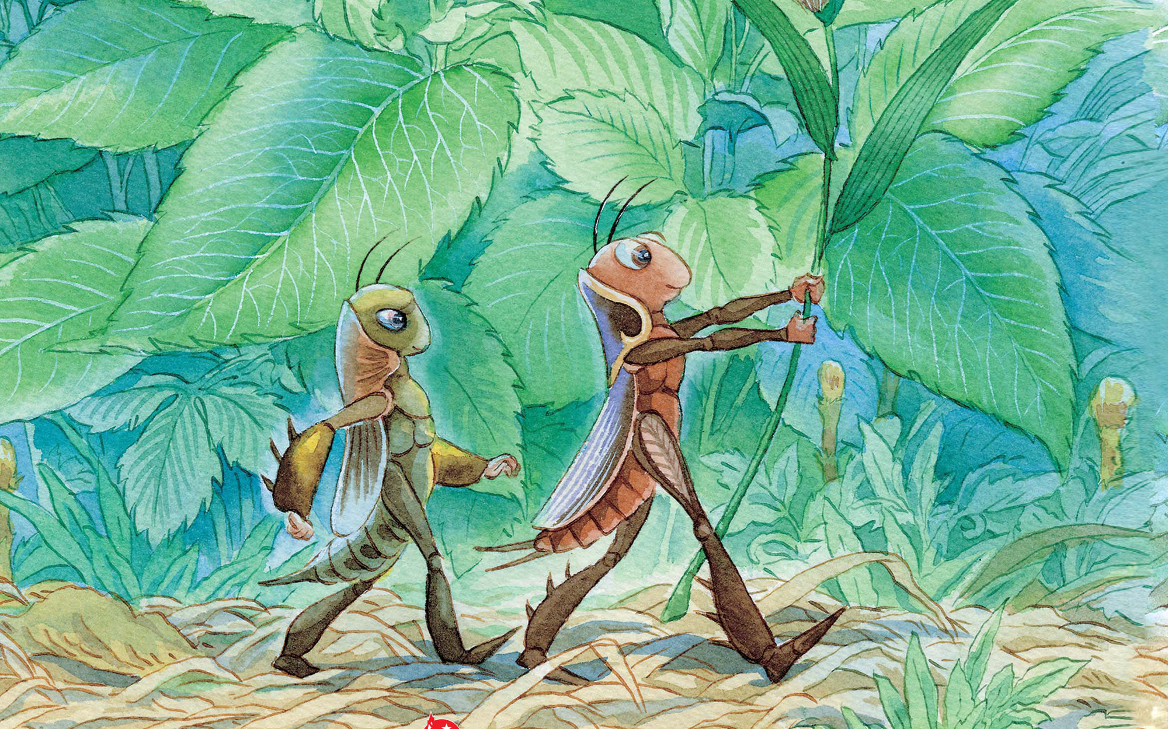

DẾ MÈN PHIÊU LƯU KÍ
PHIÊN BẢN
DẾ MÈN TÌM BẠN sau mùa covid
Hết dịch bệnh rồi nên Dế Mèn buồn chân buồn tay lắm các bạn ạ. Dế Mèn lại bắt đầu một chuyến phiêu lưu mới. Chúng mình hãy thuyết phục những người bạn kia tham gia chuyến phiêu lưu của Dế Mèn nhé! Để thuyết phục được các bạn ấy, chúng ta phải trả lời thật xuất sắc các câu hỏi mà các bạn ấy đưa ra nhé!

Slide 3
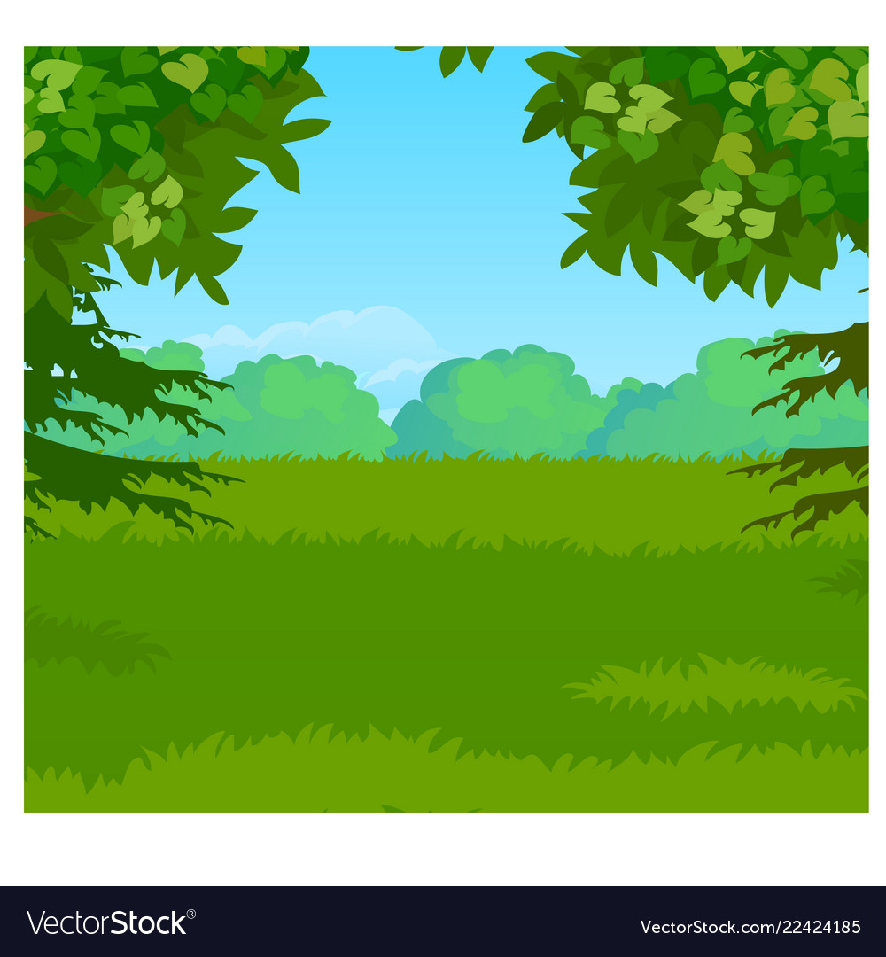

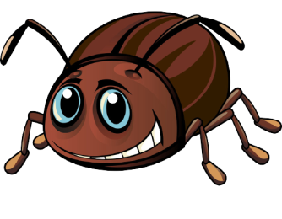
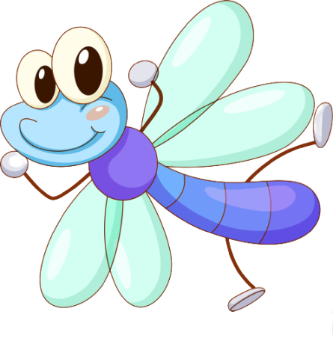
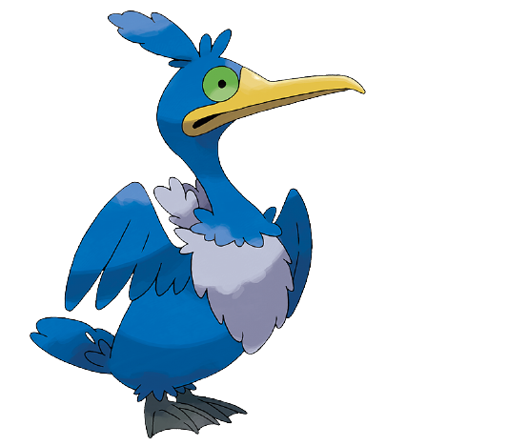
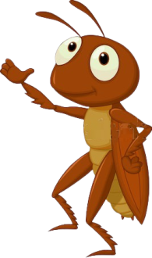

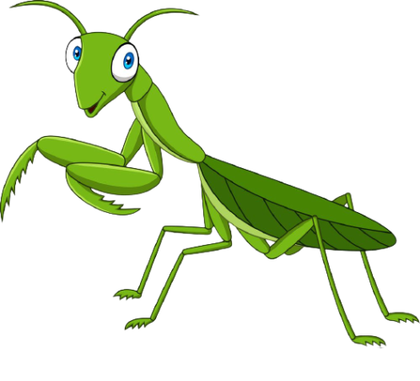
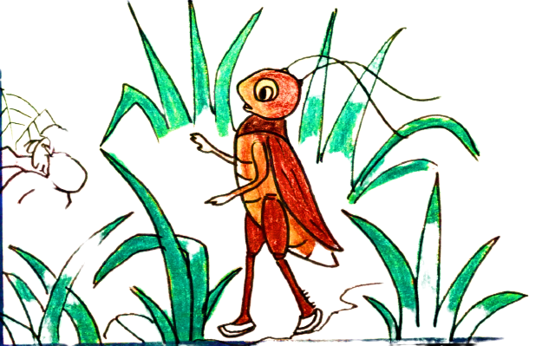
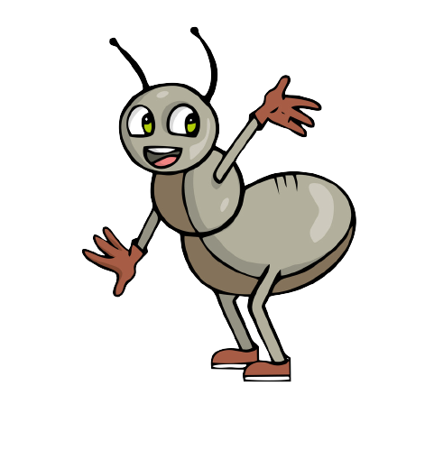
Chúng mình bắt đầu chuyến phiêu lưu thôi nào!
Notes:
Click vào các con vật để đi đên thử thách
Tại slide câu hỏi, click vào dế mèn để quay về.
Tại slide này, click vào dế mèn để đi tới bài học

Slide 4


Câu hỏi 1: Đâu là chữ a?
ĐÚNG
A
SAI
B
SAI
C
Notes:
click vào dế mèn để quay về.

Slide 5

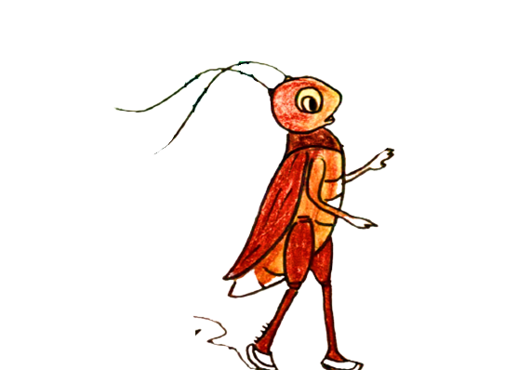
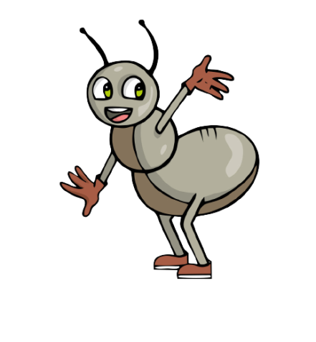
Câu hỏi 2
A
SAI
B
ĐÚNG
C
SAI
Notes:
click vào dế mèn để quay về.

Slide 6

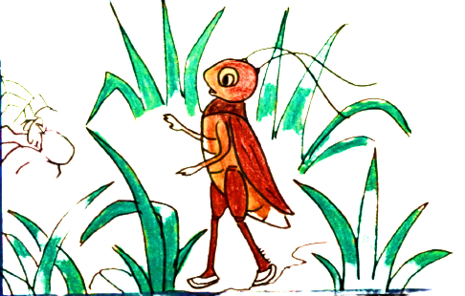
Câu hỏi 3
SAI
A
SAI
B
ĐÚNG
C
Notes:
click vào dế mèn để quay về.

Slide 7

Câu hỏi 4
A
SAI
B
ĐÚNG
C
SAI

Slide 8

Câu hỏi 5: Đâu là chữ a?
ĐÚNG
A
SAI
B
SAI
C

Slide 9

Câu hỏi 6
SAI
A
SAI
B
ĐÚNG
C

Slide 10
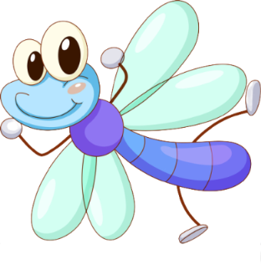
Câu hỏi 7: Đâu là chữ a?
ĐÚNG
A
SAI
B
SAI
C

Slide 11
Bài mới

